Slide 1
Psikologi Kebidanan
Tanggungjawab Bidan Terhadap Kesehatan Mental Perempuan
Resmawati, S. ST., M. Keb

Slide 2
Peran bidan sebagai advokator
Peran bidan sebagai edukator
Learning Objective
Peran bidan sebagai motivator
Kesehatan mental perempuan
Kesehatan mental kehamilan
Kesehatan mental ibu bersalin

Slide 3
Bidan sebagai Advokator
Persyaratan Advokasi yaitu:
Credible, artinya program yang ditawarkan harus dapat meyakinkan para penentu kebijakan
Feasible, artinya program tersebut harus baik secara teknis, politik, maupun ekonomi
Urgent, artinya program tersebut memiliki tingkat urgensi yang tinggi
High priority, artinya program tersebut memiliki prioritas yang tinggi
Advokasi merupakan proses menciptakan dukungan, membangun konsensus,
membantu perkembangan suatu iklim yang menyenangkan dan suatu lingkungan yang suportif terhadap suatu sebab atau issu tertentu melalui serangkaian tindakan yang direncanakan dengan baik. Bidan dapat melakukan advokasi untuk meningkatkan strategi dalam KIA / KB (Mubarak, 2011).

Slide 4
Bidan sebagai Edukator
Sebagai pendidik bidan memiliki 2 tugas yaitu sebagai pendidik dan penyuluh kesehatan bagi klien serta pelatih dan pembimbing kader
Bidan berpartisipasi dalam tim untuk melaksanakan program kesehatan dan sector lain melalui peningkatan kemampuan dukun bayi, kader, dan tenaga kesehatan lain yang berada di wilayah kerjanya.

Slide 5
Bidan sebagai Motivator
Sebagai motivator, bidan memiliki tiga kategori tugas, yaitu
tugas mandiri,
Tugas kolaborasi,
tugas ketergantungan.

Slide 6
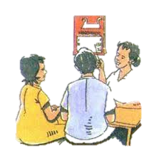
Tugas mandiri
Menetapkan manajemen kebidanan pada setiap asuhan kebidanan yang Diberikan
Memberi pelayanan dasar pranikah pada anak remaja dan dengan melibatkan mereka sebagai klien.
Memberi asuhan kebidanan kepada klien selama kehamilan normal
Memberi asuhan kebidanan pada bayi baru lahir
Memberi asuhan kebidanan pada klien dalam masa nifas dengan melibatkan klien/keluarga
Memberi asuhan kebidanan pada wanita usia subur yang membutuhkan pelayanan keluarga berencana
Memberi asuhan kebidanan pada wanita dengan gangguan sistem reproduksi dan wanita dalam masa klimakterium serta menopause
Memberi asuhan kebidanan pada bayi dan balita dengan melibatkan keluarga

Slide 7
Tugas Kolaborasi
Menerapkan manajemen kebidanan pada setiap asuhan kebidanan sesuai fungsi kolaborasi dengan melibatkan klien dan keluarga
Memberi asuhan kebidanan pada ibu hamil dengan risiko tinggi dan pertolongan pertama pada kegawatdaruratan yang memerlukan tindakan kolaborasi
Memberi asuhan kebidanan pada ibu dalam masa persalinan dengan resiko tinggi serta keadaan kegawatdaruratan yang memerlukan pertolongan pertama dengan tindakan kolaborasi dengan melibatkan klien dan keluarga
Memberi asuhan kebidanan pada ibu dalam masa nifas dengan risiko tinggi serta pertolongan pertama dalam keadaan kegawatdaruratan yang memerlukan tindakan kolaborasi bersama klien dan keluarga
Memberi asuhan kebidanan pada bay, baru lahir dengan risiko tinggi dan pertolongan pertama dalam keadaan kegawatdaruraran yang memerlukan tindakan kolaborasi bersama klien dan keluarga
Memberi asuhan kebidanan pada balita dengan risiko cinggi serta pertolongan pertama dalam keadaan kegawatdaruratan yang memerlukan tindakan kolaborasi betsamut klien dan keluarga (Meilani, 2009)

Slide 8
Tugas Ketergantungan
Menerapkan manajamen kebidanan ,pada setiap asuhan kebidanan sesuai dengan fungsi keterlibatan klien dan keluarga
Memberi asuhan kebidanan melalui konsultasi dan rujukan pada kasus kehamilan dengan risiko tinggi serta kegawatdarurata
Memberi asuhan kebidanan melalui konsultasi serta rujukan pada masa persalinan dengan penyulit tertentu dengan melibatkan klien dan keluarga
Memberi asuhan kebidanan melalui konsultasi dan rujukan pada ibu dalam masa nifas yang disertai penyulit tertentu dan kegawatdaruratan dengan melibatkan klien dan keluarga
Memberi asuhan kebidanan pada bayi baru lahir dengan kelainan tertentu dan kegawatdaruratan yang memerlukan konsultasi serta rujukan dengan melibatkan keluarga
Memberi asuhan kebidanan kepada anak balita dengan kelainan tertentu dan kegawatdaruratan yang memerlukan konsultasi serta rujukan dengan melibatkan klien/keluarga

Slide 9
Resiko terjadinya kesehatan mental pada perempuan
Resiko terjadinya kesehatan mental pada perempuan
Perempuan berada pada risiko tinggi terkena penyakit mental seperti depresi dan kecemasan, sementara laki-laki lebih memiliki ketergantungan zat dan antisosial daripada wanita.
Orang-orang yang dilahirkan dengan kelainan pada otak.
Orang yang memiliki anggota keluarga atau keluarga dengan penyakit mental.
Orang dengan kondisi kronis.
Orang-orang yang memiliki pekerjaan yang memicu stress, seperti dokter dan pengusaha.
Orang yang memiliki masalah di masa kanak-kanak atau masalah gaya hidup.
Orang-orang yang mengalami kegagalan dalam hidup, seperti sekolah atau kehidupan kerja.
Orang yang menyalahgunakan alkohol.
Perempuan setelah melahirkan.
Orang yang pernah mengalami penyakit mental sebelumnya.

Slide 10
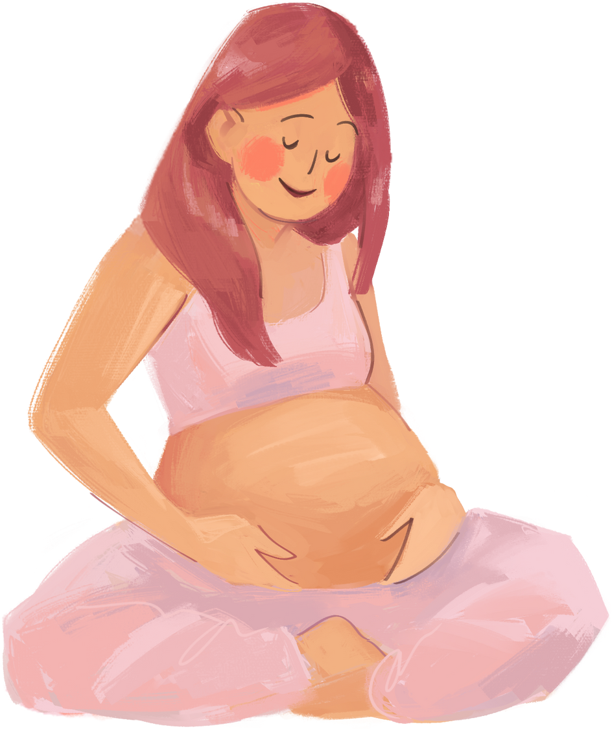
Kesehatan Mental Ibu Hamil

Slide 11
DEPRESI
Panic disorder
Obsessive-compulsive disorder (OCD)
Depresi merupakan gangguan kesehatan mental yang paling umum pada masa kehamilan. Hal ini sering menjadi pemicu, dan muncul bersamaan dengan gejala gangguan kesehatan mental lainnya seperti gangguan kecemasan, obsessive-compulsive disorder, dan gangguan pola makan.
Depresi pada ibu hamil memiliki pola yang bervariasi. Pada trimester pertama dan ketiga, biasanya depresi akan terasa makin berat, namun cenderung lebih rendah atau menurun pada trimester kedua.
Depresi saat hamil ditangani sama seperti depresi pada umumnya dengan pilihan penanganan utama yang aman bagi janin, seperti terapi perilaku kognitif dan terapi kejiwaan interpersonal..
Gangguan yang dapat muncul saat masa kehamilan meskipun wanita tersebut tidak memiliki riwayat pernah menderita panic disorder. Hal ini dapat muncul dari rasa cemas dan stress yang ditandai dengan peningkatan hormon kortisol.
Jika tidak ditangani, peningkatan kortisol dapat mempengaruhi perkembangan janin dalam kandungan.
Penanganan tanpa obat dapat dilakukan dengan cara terapi perilaku kognitif dan supportif, menerapkan teknik relaksasi, penerapan sleep hygiene ,serta pengaturan pola makan.
OCD adalah gangguan berupa obsesi dan kebiasaan berulang yang sulit dikendalikan, yang
dapat muncul di periode awal masa kehamilan, dan meningkat seiring masa kehamilan hingga pasca melahirkan. OCD saat hamil dapat sangat mengganggu aktivitas ibu hamil dan perlu ditangani dengan terapi perilaku atau dengan konsumsi obat.

Slide 12
GANGGUAN POLA MAKAN
Gangguan bipolar
Skizofrenia
Meskipun hal ini cenderung membaik saat masa kehamilan, namun gangguan pola masih dapat terjadi saat masa kehamilan. Gangguan pola makan bukan hanya dapat mempengaruhi
kesiapan ibu hamil untuk melahirkan normal, tapi juga dapat meningkatan risiko depresi pascamelahirkan serta dapat berdampak melahirkan bayi berat lahir rendah.
Bipolar disorder merupakan gangguan yang terjadi secara kambuhan pada ibu hamil, namun kejadiannya lebih sering terjadi pasca melahirkan. Seperti gangguan bipolar pada umumnya, hal ini dapat diatasi Dengan menggunakan obat mood stabilizer, namun memerlukan pemeriksaan serta pertimbangan risiko beserta manfaat. Meskipun demikian, pengawasan kondisi kejiwaan dan perilaku dari ibu hamil dengan bipolar adalah hal yang paling penting.
Skizofrenia adalah gangguan psikosis yang dapat meningkat ataupun menurun pada masa kehamilan. Ibu hamil dengan gangguan ini membutuhkan pengawasan dan penanganan oleh dokter.
Skizofrenia berdampak pada kesehatan ibu dan bayi akibat mendapat perawatan yang tidak sesuai, bisa memicu lahir prematur dan berat lahir rendah, hingga kematian janin dan ibu hamil.
Penanganan gejala psikosis akut pada masa kehamilan sangat diharuskan, untuk mengurangi intensitas dan dampak skizofrenia. Hal ini mencakup dukungan, pengobatan, dan penanganan intensif di rumah sakit.
Terapi elektroconvulsive juga diperlukan untuk menangani gejala depresi pada penderita.

Slide 13
Kesehatan Mental Persalinan
Penemuan riset menunjukkan bahwa beberapa faktor yang berhubungan dengan kegelisahan dan depresi prapersalinan, seperti harga diri ibu, hubungan pernikahannya, hubungan dengan ipar dan dukungan sosial. Untuk memelihara kesehatan emosi selama kehamilan, ibu sebaiknya belajar untuk menghargai diri sendiri, terutama upayanya yang terbayar dalam mengatasi tuntutan ini dan untuk menerima keterbatasan selama kehamilan. Dia juga dapat berbicara dengan ibu lainnya untuk meningkatkan dukungan sosial, atau berbicara dengan seseorang yang dapat dipercayainya untuk meringankan tekanannya. Jika gangguan emosional berlanjut, ibu sebaiknya mencari bantuan profesional sedini mungkin.

Slide 14
FAKTOR KLINIS
Kondisi psikiatris sebelumnya yang termasuk gangguan depresi dan kegelisahan
Depresi atau kegelisahan Prapersalinan
Faktor risiko utama depresi sesudah persalinan
FAKTOR PSIKOLOGIS
o Kepribadian yang rentan gelisah
o Kurangnya dukungan sosial
o Hubungan perkawinan yang buruk
o Hubungan dengan ipar tidak memuaskan
o Kekerasan dalam rumah tangga
o Kesulitan keuangan
o Peristiwa dalam hidup yang membuat tertekan
Penyebab pasti depresi sesudah persalinan belum diketahui. Penemuan riset menunjukkan
bahwa faktor-faktor risiko yang tercantum dalam tabel di bawah ini berhubungan dengan
peningkatan risiko depresi pascapersalinan:
FAKTOR YANG BERHUBUNGAN DENGAN OBSTTRI DAN BAYI
o Komplikasi perinatal
o Bagian sesar darurat
o Keguguran / kesulitan kehamilan sebelumnya
o Kehamilan yang tidak terencana
o Bayi lahir dengan penyakit bawaan/ kelahiran prematur

Slide 15
Masalah keadaan emosi sesudah persalinan
Terdapat tiga kategori utama dalam masalah keadaan emosi prapersalinan: (1) baby blues, (2) depresi pascapersalinan dan (3) psikosis pascapersalinan, masing-masing berbeda dalam hal banyaknya kasus yang terjadi, presentasi klinisnya, tingkat keparahan dan penanganannya.

Slide 16
Pengaruhnya sekitar 40% - 80% pada wanita pascapersalinan
Ini adalah keadaan sementara yang ditandai dengan perubahan keadaan emosi, sedih dan menangis, sulit tidur dan lekas marah. Gejala tersebut biasanya terjadi sekitar hari ke-3 hingga hari ke-5 setelah kelahiran anak
Gejala-gejalanya relatif ringan dan seringkali reda secara spontan
Baby Blues

Slide 17
Ini memengaruhi sekitar 13% - 19% wanita pascapersalinan
Gejala-gejalanya mirip dengan episode depresi yang dialami pada yang lain. Serangannya biasanya dalam waktu 6 minggu tetapi juga dapat terjadi kapan saja dalam Setahun setelah kelahiran anak
Sebagian besar ibu yang mengalami depresi pascapersalinan pulih jika dapat diidentifikasi sejak dini dan menerima perlakuan yang tepat dan dukungan dari keluarga
DEPRESI PASCAPERSALINAN

Slide 18
Ini memengaruhi sekitar 0,1% - 0,5% wanita pascapersalinan
Fitur yang menonjol termasuk mendengar suara-suara yang tidak ada,pemikiran yang ganjil merasa disakiti orang lain dan menyakiti diri sendiri atau bayinya. Gejalanya biasanya terjadi dalam dalam 14 hari setelah kelahiran bayi
Ini adalah darurat psikiatris. Perlu segera dirujuk ke psikiatris atau dibawa ke Instalasi Gawat Darurat rumah sakit
Psikosis Pascapersalinan

Slide 19
Identifikasi Dini Depresi Pascapersalinan
Periode kesedihan yang terus-menerus, misalnya merasa tertekan dan sedih, menangis tanpa alasan atau ingin menangis tapi tidak keluar air mata
Tidak tertarik melakukan aktivitas apa pun (bahkan tidak tertarik dengan anaknya)
Nafsu makan tergangggu
Masalah tidur
Biasanya lelah atau hilang energi
Sulit berkonsentrasi atau membuat keputusan
Merasa bersalah, tidak berguna dan tidak punya harapan
Kecemasan dan sifat lekas marah yang berlebihan

Slide 20
Ada pertanyaan?
Semoga Anda bisa belajar hal yang baru.

